Slide 1




WPROWADZENIE
DO ZOOM’a
Trade Unions for a Fair Recovery
Cascading Grant

Slide 2
Na platformie ZOOM warunki konferencji będą zbliżone do warunków rzeczywistych – spotkanie w sali konferencyjnej – możliwa będzie rozmowa głosowa wszystkich uczestników
(oraz rozmowa na czacie).
Dzięki platformie ZOOM wszyscy uczestnicy szkolenia będą się widzieli.
Trade Unions for a Fair Recovery
Cascading Grant
Zadbajmy o odpowiednie warunki, by czuć się komfortowo:
stanowisko pracy, tło, ubiór itp.
Jeżeli to możliwe używajmy słuchawek
z mikrofonem (poprawi to jakość dźwięku).

Slide 3
W treści wiadomości e-mail, którą Państwo otrzymacie, będzie znajdować się link do spotkania, numer identyfikacyjny spotkania (Meeting ID) i hasło dostępu (Passcode).
Trade Unions for a Fair Recovery
Cascading Grant
Do spotkania można dołączyć klikając na otrzymany e-mailem link
lub po uruchomieniu aplikacji ZOOM wpisać „Meeting ID”, a następnie „Passcode”.

Slide 4
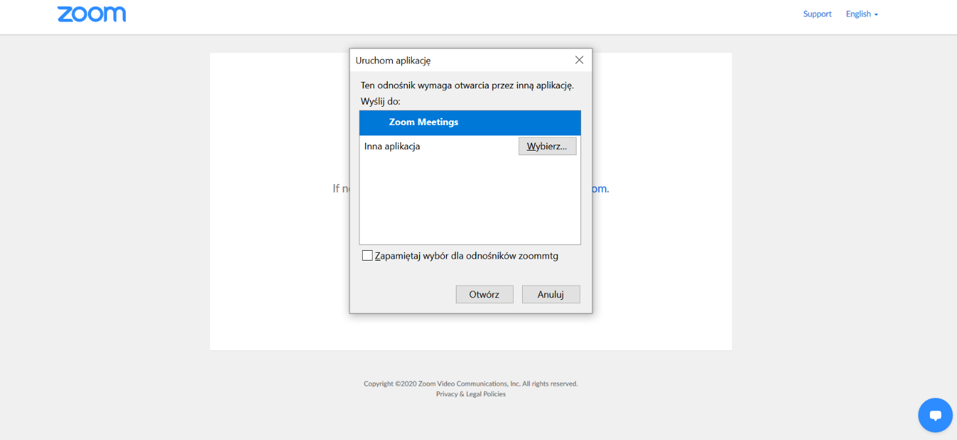
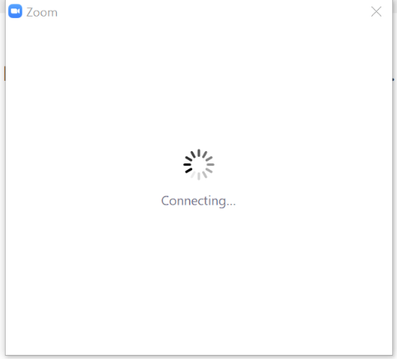
Kliknij na link (jeśli link nie będzie aktywny skopiuj go do przeglądarki internetowej).
Trade Unions for a Fair Recovery
Cascading Grant
Pojawi się następujący widok:
Kliknij „Otwórz”.

Slide 5
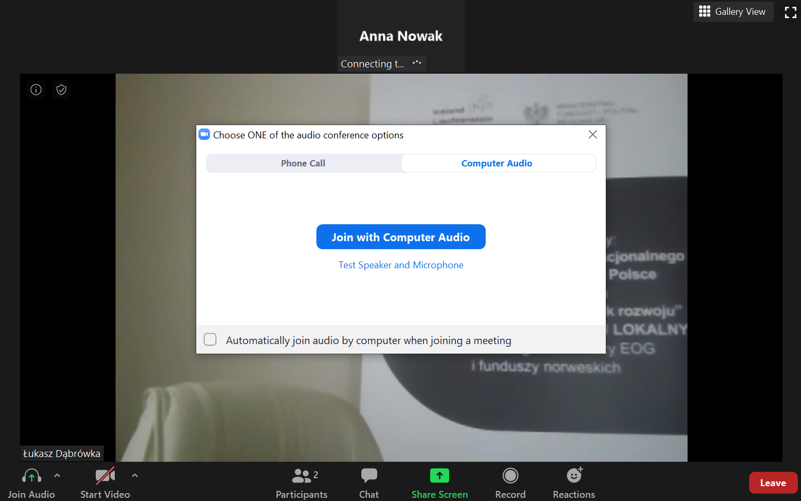
Trade Unions for a Fair Recovery
Cascading Grant
Dołącz do spotkania klikając: Join with Computer Audio.

Slide 6
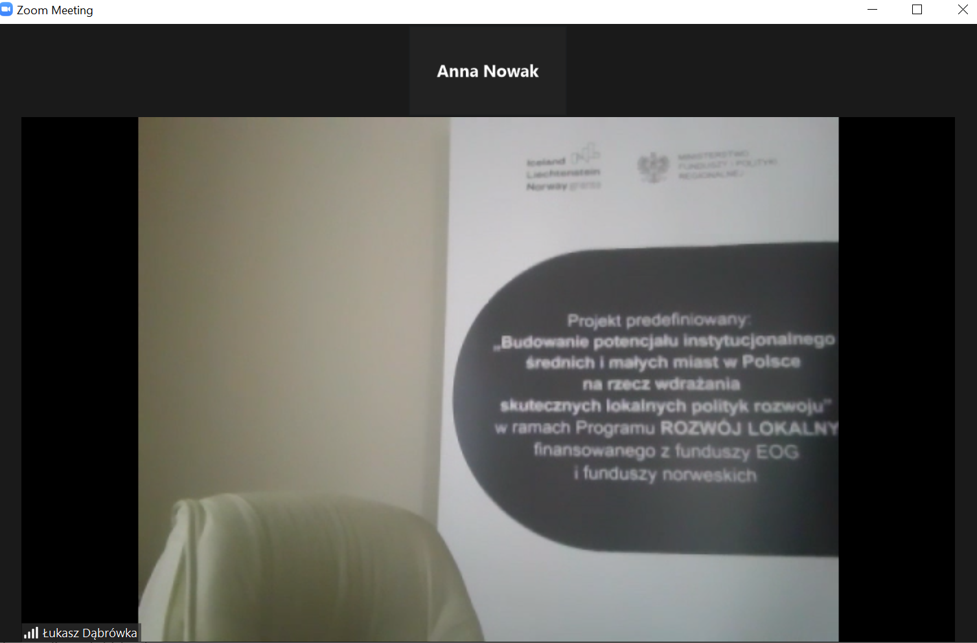
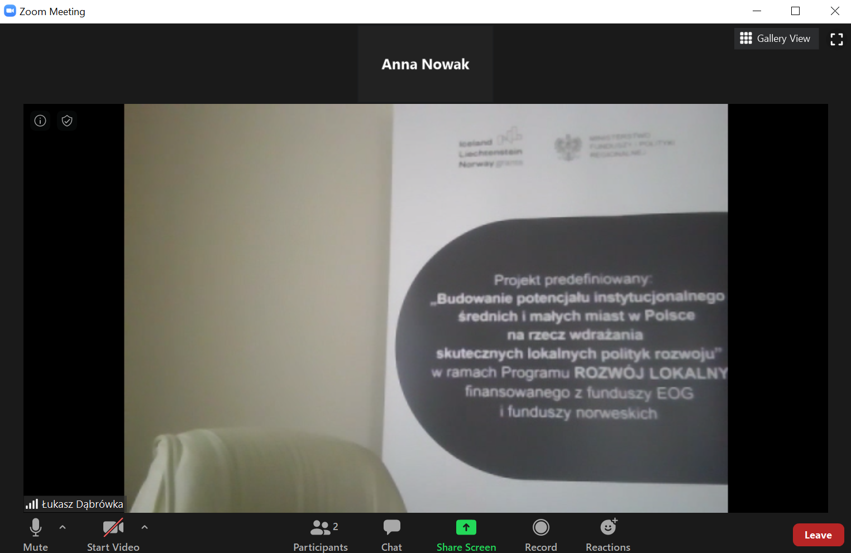
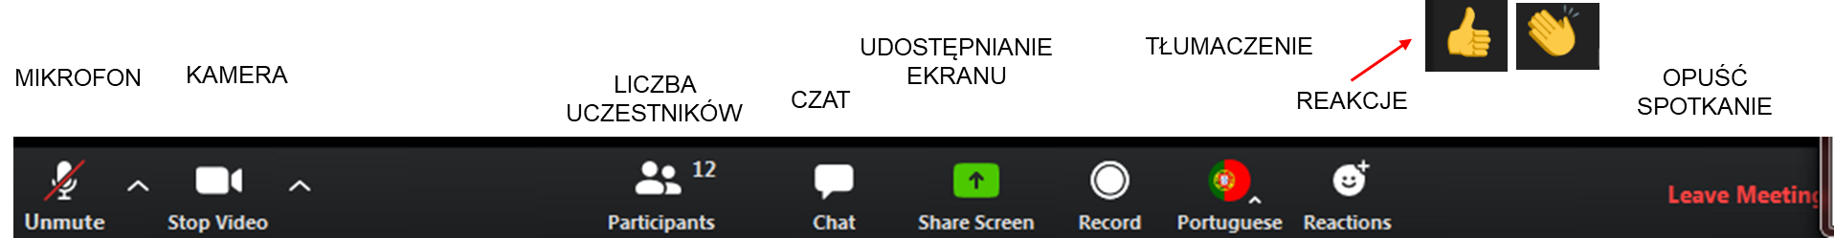
Trade Unions for a Fair Recovery
Cascading Grant
Porusz kursorem, a w dolnej części ekranu pojawi się belka z funkcjami

Slide 7



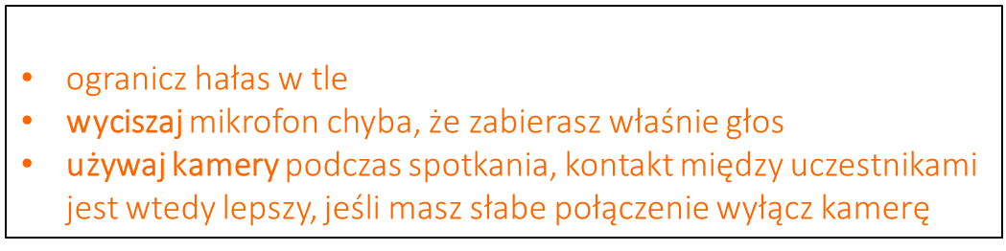
Trade Unions for a Fair Recovery
Cascading Grant
Kliknij na ikonę mikrofonu/kamery aby wyciszyć/wyłączyć lub włączyć mikrofon/kamerę.
Wyciszony mikrofon
i wyłączona kamera
Włączony mikrofon
i włączona kamera

Slide 8
Trade Unions for a Fair Recovery
Cascading Grant
„Chat”:
tu pojawią się ważne informacje i komunikaty techniczne moderatora spotkania
tu można zgłaszać ewentualne problemy (połączenie, zanik głosu, prośba o pomoc ze znalezieniem funkcji)
organizator spotkania, będzie monitorował wpisy i udzielał pomocy na bieżąco
KLIKNIJ „Chat” – by uzyskać dostęp do okna komunikacji tekstowej „czatu”
na BELCE pojawi się komunikat, gdy dodany zostanie nowy wpis

Slide 9
Podsumowując, przygotuj swój ekran w następujący sposób:
- pobierz Zoom na komputer
- wycisz swój mikrofon do czasu rozpoczęcia spotkania (przycisk „mute” na belce narzędziowej)
- włącz kamerę pokazując innym swoją gotowość (przycisk „video” na belce narzędziowej)
- ustaw widok innych uczestników (przycisk „gallery view” w prawym górnym rogu)
- rozwiń listę uczestników (przycisk „participants” na belce narzędziowej)
- rozwiń chat (przycisk „chat” na belce narzędziowej)
Trade Unions for a Fair Recovery
Cascading Grant

Slide 10
W przypadku problemów technicznych z logowaniem, prosimy o kontakt z NSZZ „Solidarność”:
Katarzyna Jażdżewska tel. 727 570 337
Do zobaczenia na platformie ZOOM
Trade Unions for a Fair Recovery
Cascading Grant

